Slide 1

R-Ladies Niterói
R - Ladies é uma organização mundial cuja missão é promover a diversidade de gênero na comunidade da linguagem R.

Slide 2
O que é o R Studio ?
RStudio é um software livre de ambiente de desenvolvimento integrado para R, uma linguagem de programação para gráficos e cálculos estatísticos.
Fonte: Wikipédia

Slide 3
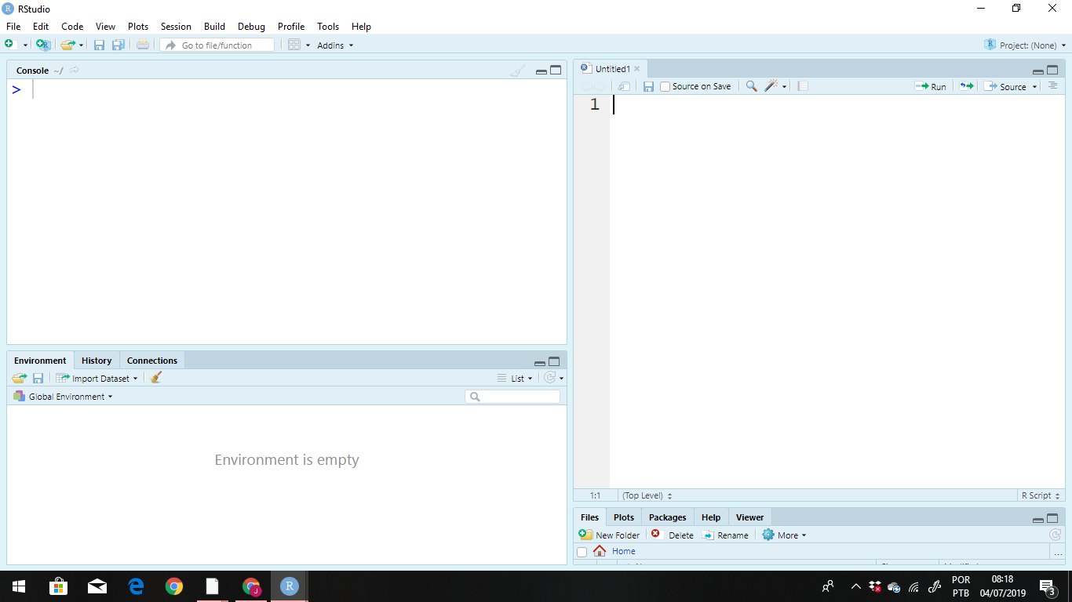

Slide 4
Aplicações do R Studio
Com o R Studio podemos fazer
Cálculos estatísticos;
Gráficos de alta qualidade;
Análise de Dados;
Relatórios;
E muito mais...

Slide 5
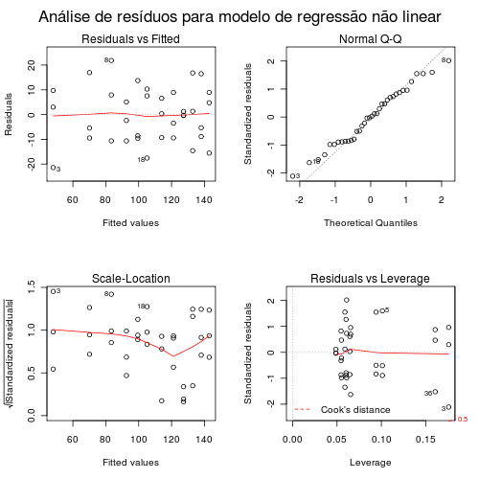

Slide 6
Como surgiu o R - Ladies?
O R-Ladies Global foi fundado pela brasileira Gabriela de Queiroz em São Francisco, Califórnia (EUA) e tem atualmente:
130 grupos em 43 países com 33.801 membros

Slide 7

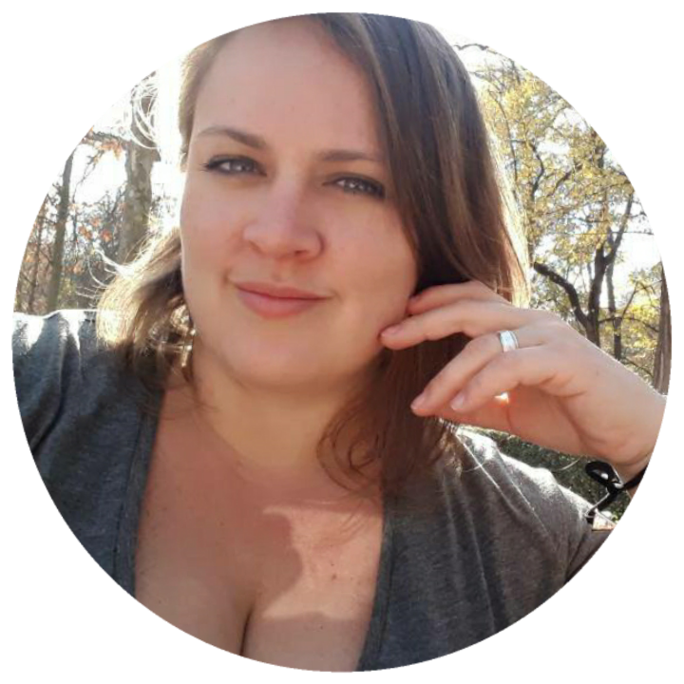
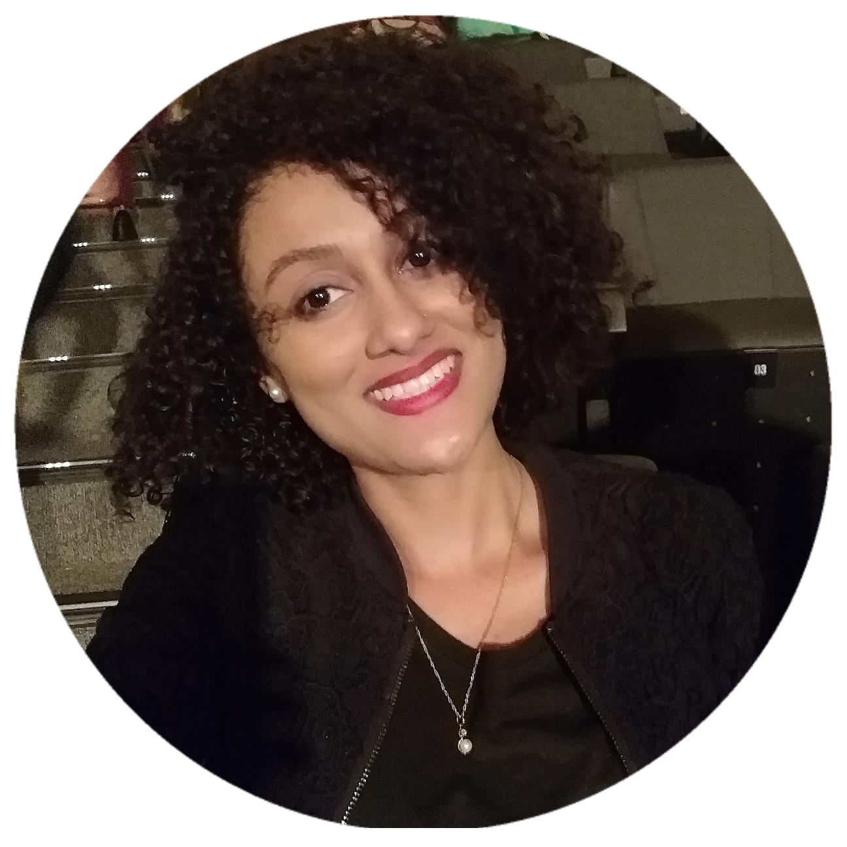
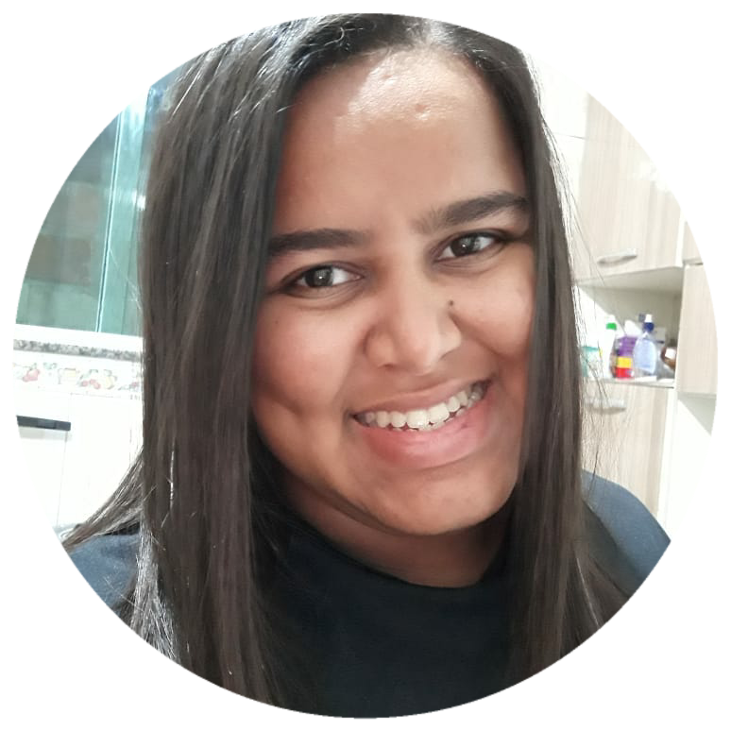
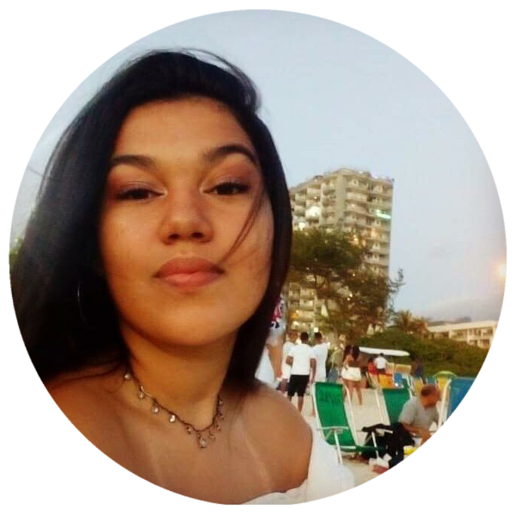
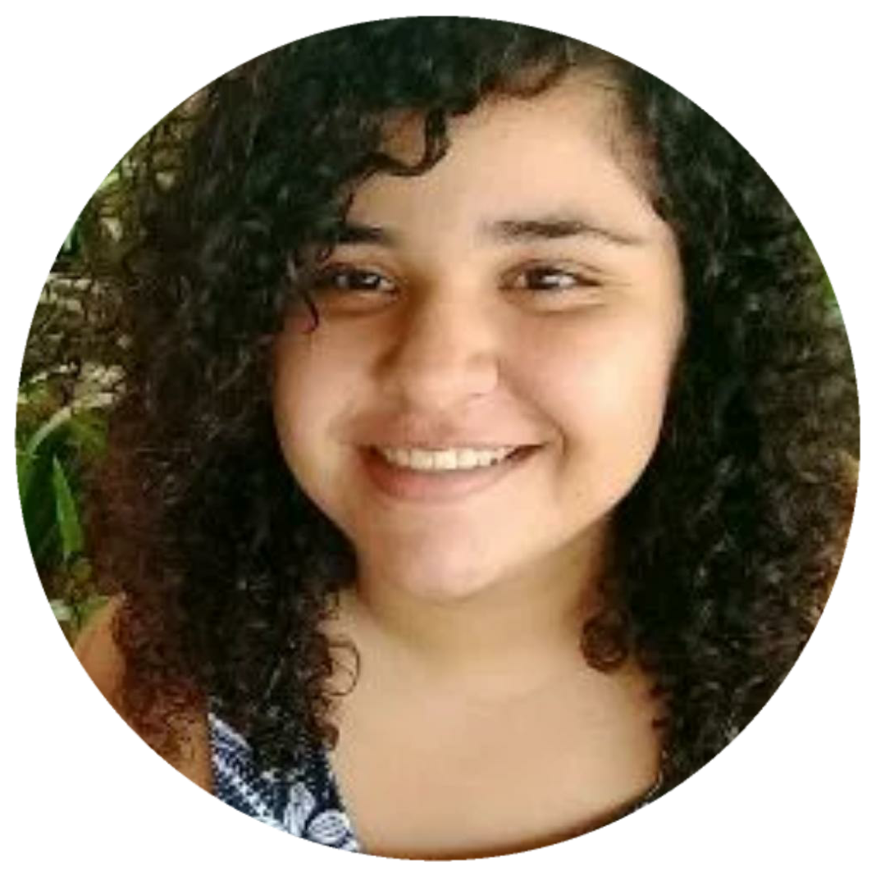
Organizadoras
Luciane Alcoforado
Doutora em Eng. Civil UFF
Noelle Camello
Doutorando em Turismo - Aveiro
Julia Ferreira
Estatística - UFF
Maciela Rodrigues
Estatística - UFF
Luíza Pinto
Estatística - UFF
Thamires Marques
Estatística - UFF
O R – Ladies Niterói é composto por seis mulheres que organizam os eventos como palestras e minicursos voltados para a comunidade.

Slide 8
Capítulos Realizados
Os capítulos são informais, aberto ao público e totalmente gratuito. É um ambiente de aprendizagem e troca de informações. A cada capítulo abordamos pacotes ou funções para o R.

Slide 9
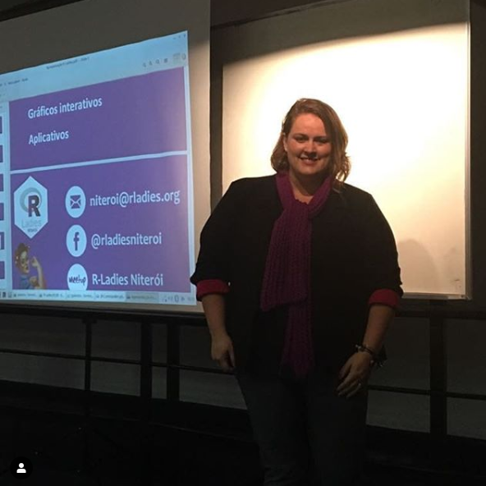
1º Meetup R – Ladies Niterói:
“O R e suas infinitas possibilidades”
Noelle Camello

Slide 10
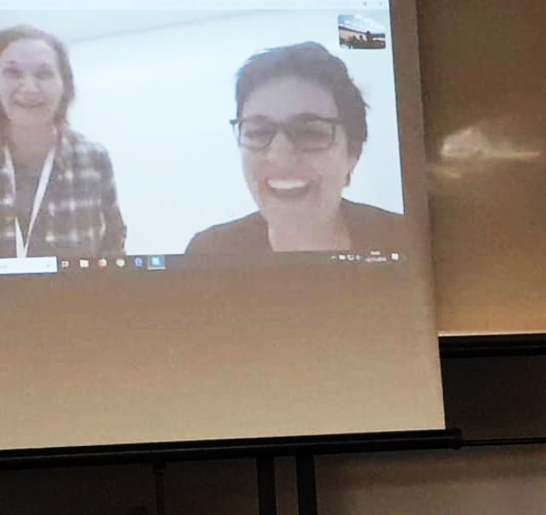
2º Meetup R – Ladies Niterói:
“R Ladies Global: Comunidade e Visão”
Gabriela de Queiroz

Slide 11
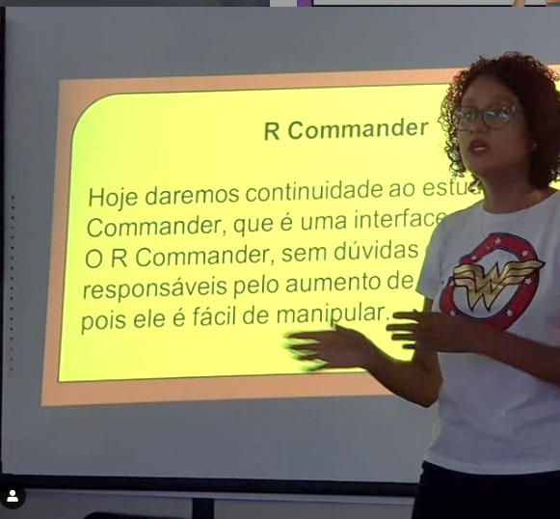
3º Meetup R – Ladies Niterói:
“Exercitando o R Commander”
Julia Ferreira

Slide 12
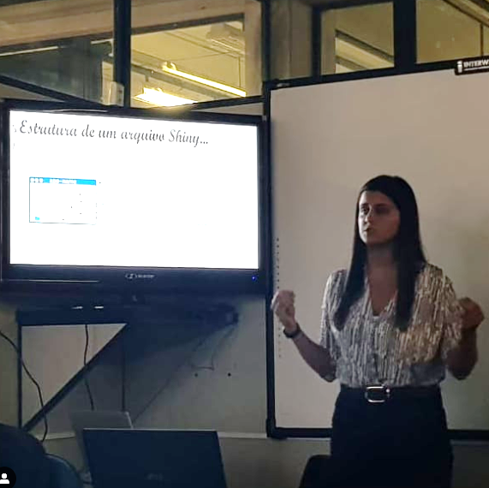
3º Meetup R – Ladies Niterói:
“Descobrindo o Shiny: Como tornar sua visualização de dados mais atraente?”
Camila Simões

Slide 13
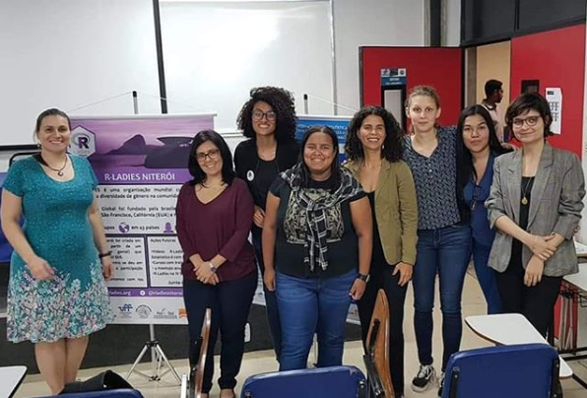
4º Meetup R – Ladies Niterói:
R - Ladies

Slide 14
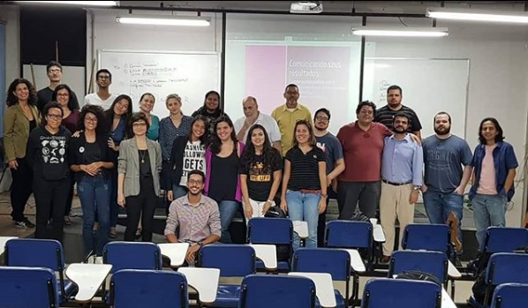
4º Meetup R – Ladies Niterói:
R – Ladies na agenda do SER

Slide 15
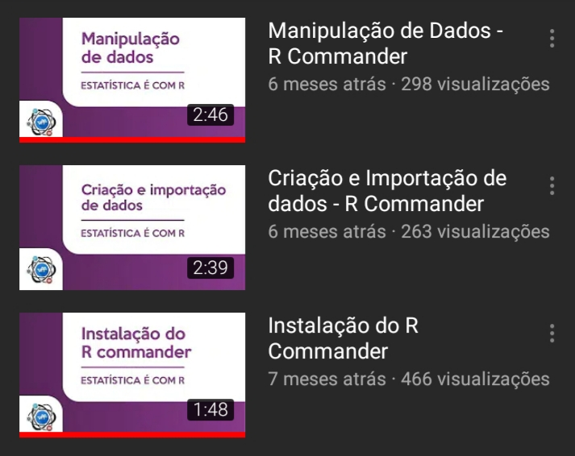
Canais de Comunicação
You Tube: Estatística é com R

Slide 16
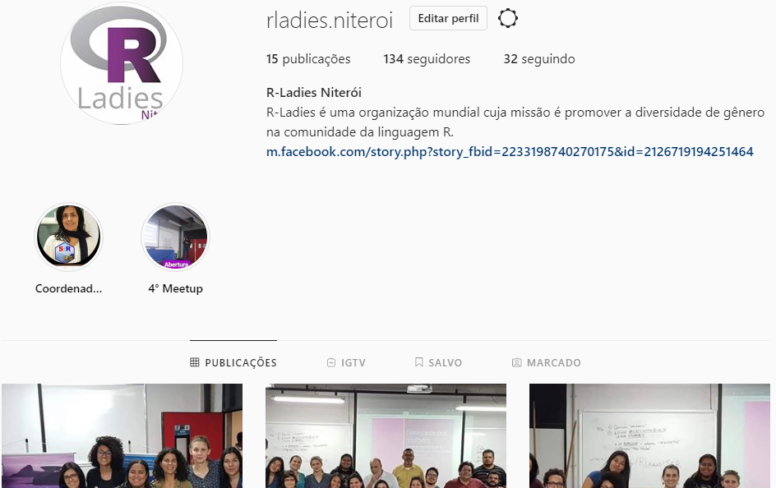
Canais de Comunicação
Instagram: Rladies.niteroi

Slide 17
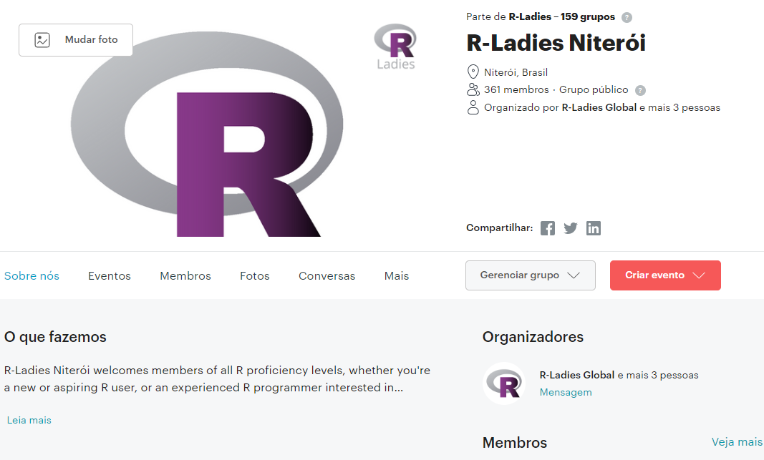
Canais de Comunicação
Meetup: R Ladies Niterói

Slide 18
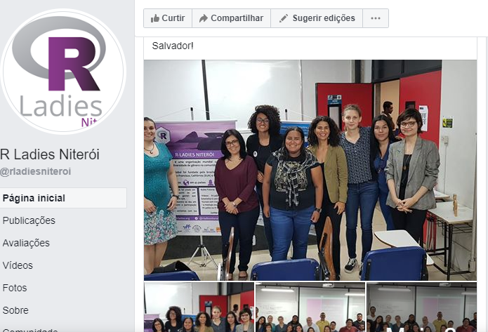
Canais de Comunicação
Facebook: R –Ladies Niterói

Slide 19
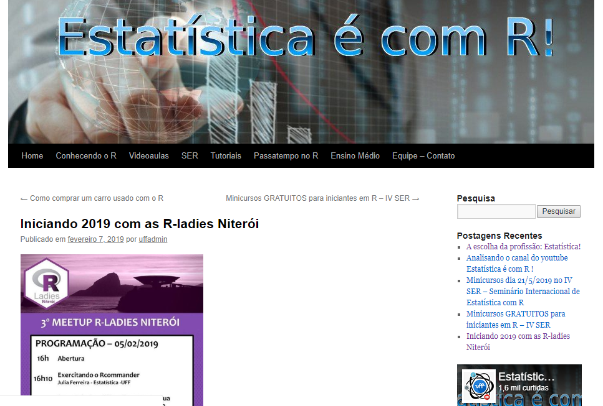
Canais de Comunicação
Portal Estatística é com R

Slide 20
Obrigada pela atenção

